Slide 1
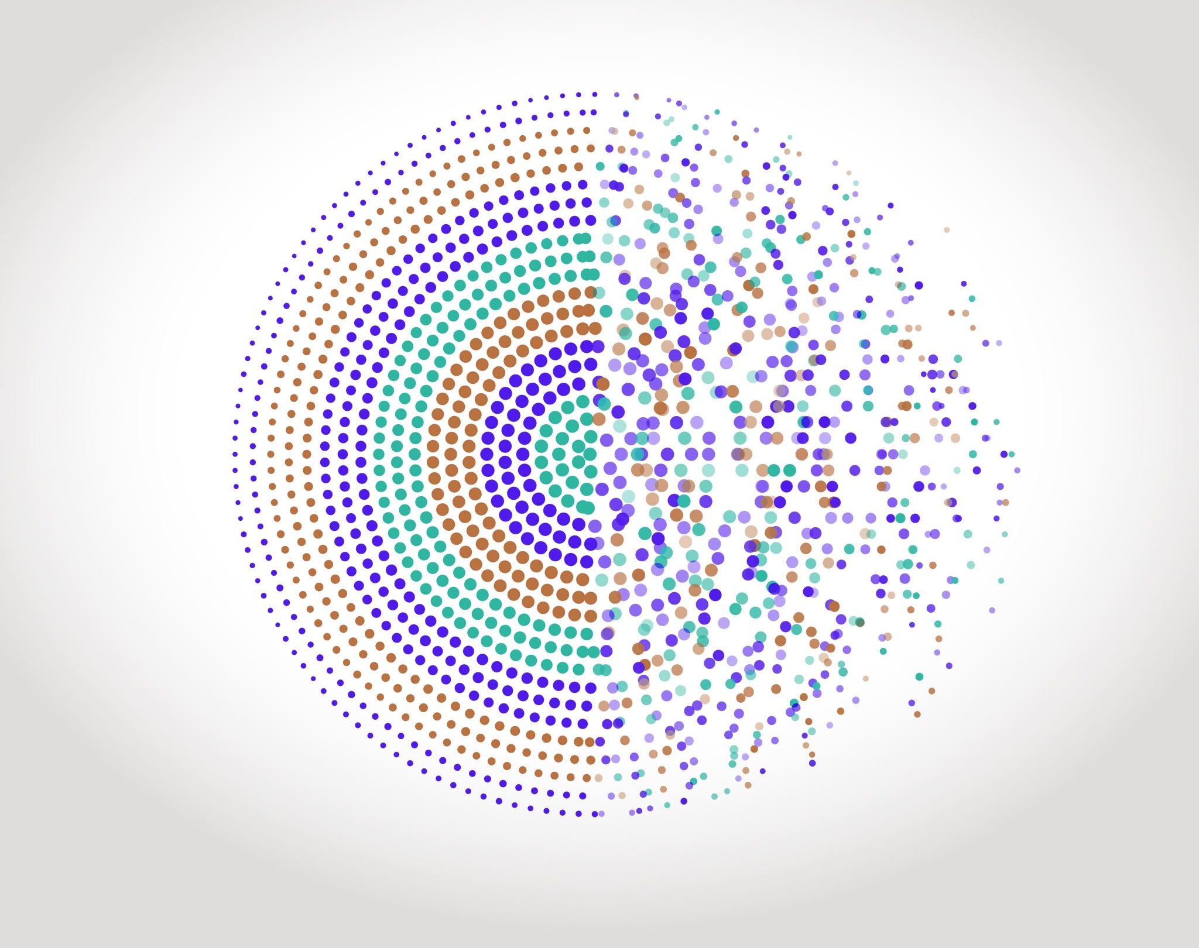

Filtrage actif
CeTI / Semestre 5 / Institut d’Optique / B1

Slide 2

Déroulement des modules CéTI
4 blocs de 2 séances de TD
3 blocs de 2 séances de TP
Séance 1 : travail en groupe sur une thématique
Séance 2 : synthèse / démo
Mise en forme / Filtrage
Capteurs et mise en forme
Photodétection
Filtrage actif
Numérique
Photodétection
Notions avancées
Asservissement

Slide 3
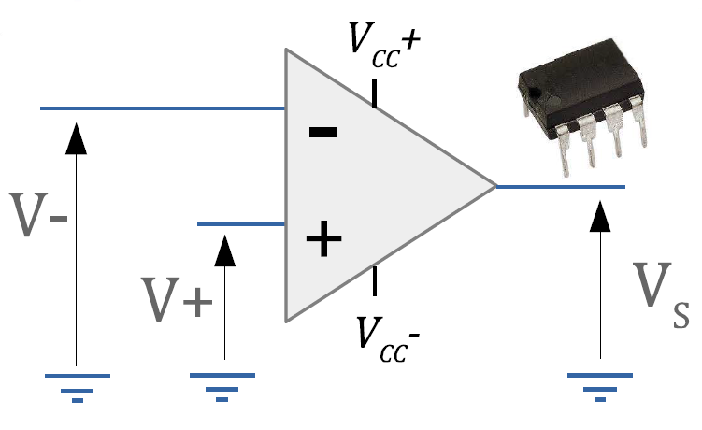
Filtrage actif
Filtrer des composantes fréquentielles
Filtre passif ordre 1
Filtre actif universel ordre 2
Filtre à capacité commutée
Réaliser un filtre à partir d’un gabarit
Ressources
Fiche Résumé : ALI
Fiche Résumé : Filtrage / Ordre 1
Fiche Résumé : Filtrage / Ordre 2

Slide 4
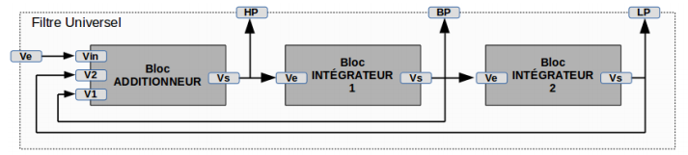
M2 – Filtrage Actif – Ordre 2
Structure universelle

Slide 5
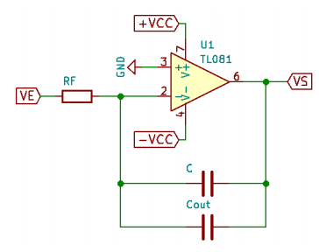
M2 – Filtrage Actif – Ordre 2
Intégrateur

Slide 6
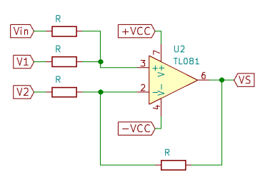
M2 – Filtrage Actif – Ordre 2
Additionneur

Slide 7
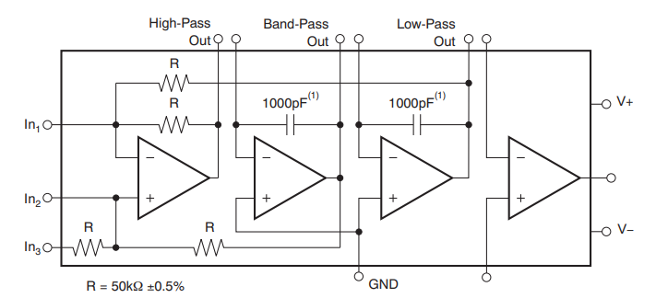
M2 – Filtrage Actif – Ordre 2
UAF42

Slide 8
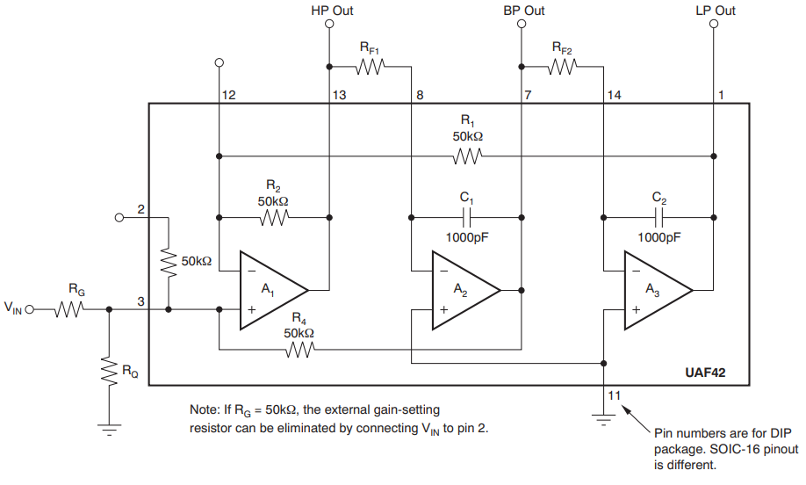
M2 – Filtrage Actif – Ordre 2
UAF42 / Application

Slide 9
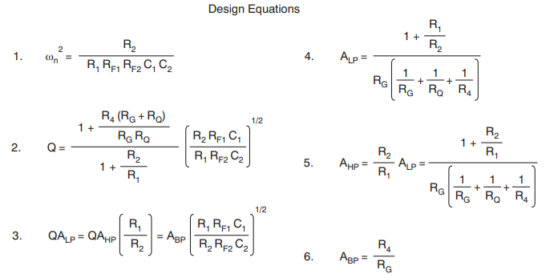
M2 – Filtrage Actif – Ordre 2
UAF42 / Application

Slide 10
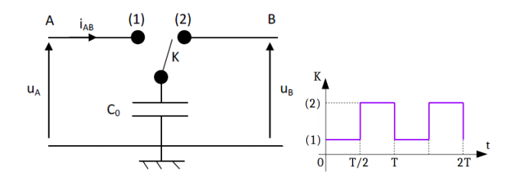
M3 – Filtrage à capacité commutée
Capacité commutée

Slide 11
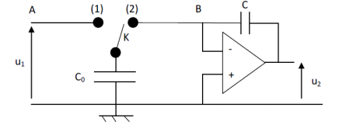
M3 – Filtrage à capacité commutée
Intégrateur à capacité commutée

Slide 12
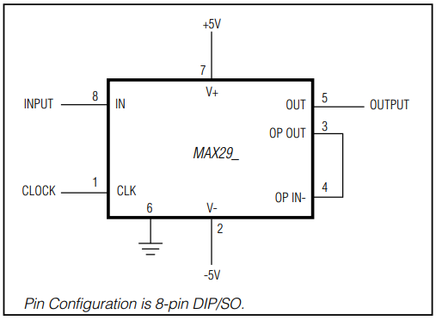
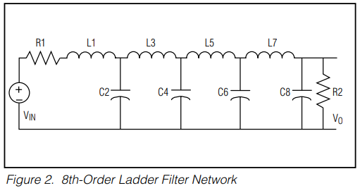
M3 – Filtrage à capacité commutée
MAX296

Slide 13
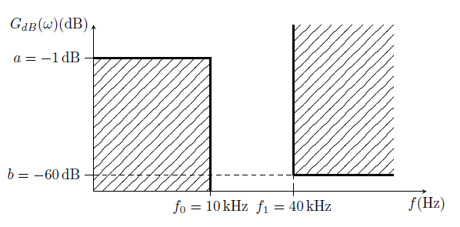
M4 – Gabarit

